Slide 1
ぎおんぎたいご
ﾑﾊﾀｴｳﾞｧ･ｱｲｻﾞｯﾄ
２ねんせい

Slide 2
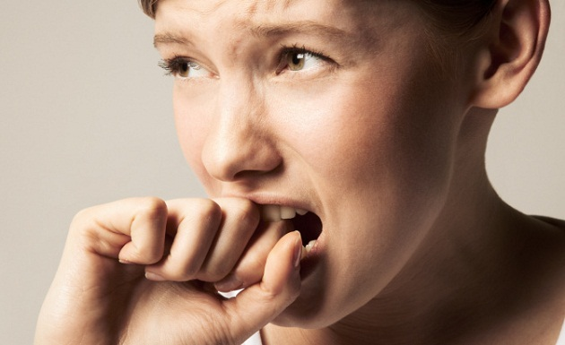
困っているようす
おろおろ
いみ： おそろしさやおどろき、悲しいのため、どうしていいかわからず、あわってるようす。

Slide 3
れい：
いはにゅいんしたをきいて、ほんとうにおろろした。
じしんがおこつのでみんなおろろした。
３ がくせいのひょうかｼｽﾃﾑはへんこしたのでおろろしている。

Slide 4
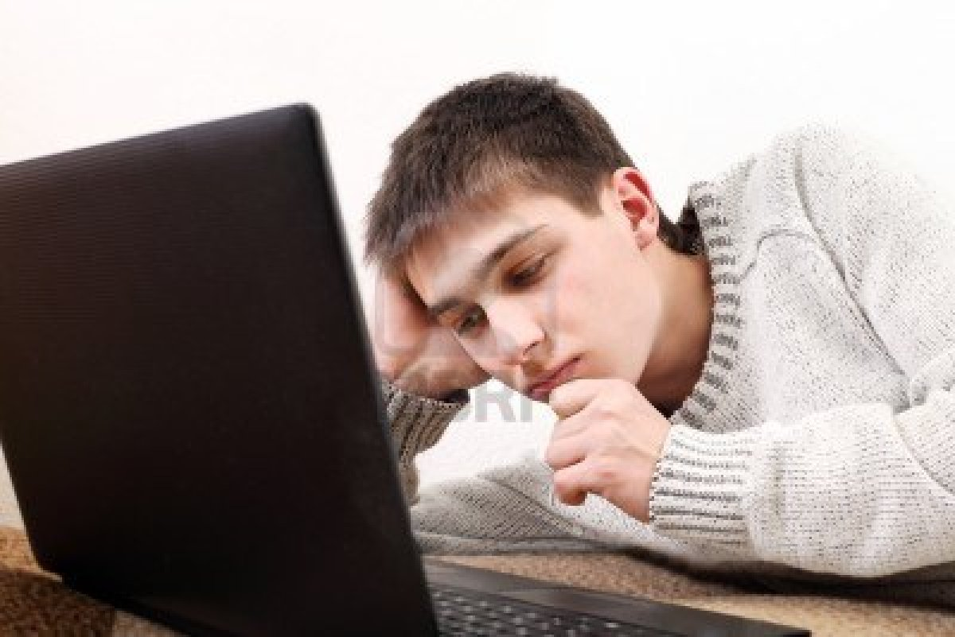
まごまご
いみ：行き方ややりかたがよくわからず、困ったりむだなこと したりするようす。

Slide 5
れい：
１ 姉はけいたいでんわのつかいかたをわからなくて、まごまごしているとき、わたしわてつだいます。
２ きのうかんじのよみかたをしらなくてのでまごまごした。
３ まごまごしていたら、きかいにおかねをうけとっていない。

Slide 6
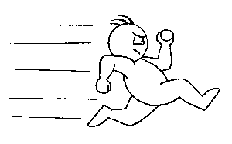
あたふた
いみ：いそがなければならないことがあり、あわてるようす。

Slide 7
れい：
１ あさねすきたのであたふたれしたくした。
２ しけんのじかんがおわるときいたので、あたふたでﾃｽﾄをしました。

Slide 8
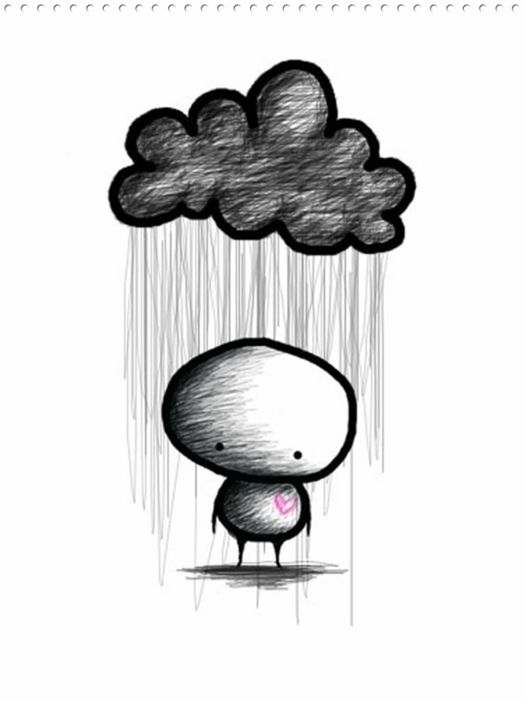
くよくよ
いみ：なやんでもしかたがないことを、いつまでも気になるようす。

Slide 9
れい：
１ しけんおごてんはよくないのでくよくよした。
２ いまﾎﾑｼｯｸのでまいばんくよくよします。
３ さびしえいがをみてくよきゅおした。

Slide 10

もじもじ
いみ：いいたいことがいえなくて、はずかしそうなようす。

Slide 11
れい：
１ 日本語がじょうずではないので日本人とはなすときもじもじします。
２ さとうさんはすきなこのまえで、もじょもじょしている。
３ たかはしくんはももじもじしながら、よしださんにﾌﾟﾚｾﾞﾝﾄをあげた。

Slide 12

いろいろな表情やようす。
しょんばり
いみ：いやなことがあって、元気がないようす。

Slide 13
れい：
１ しゅくだいをわすれましたのでがくせいがせんせいにしかられて、しょんばりしている。
２ やすみがおわって、みんなしょんばりしている。
３ さいふをおとしたのでわたしがしょんばりしている。

Slide 14
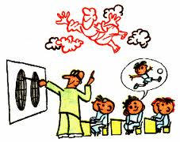
ぼんやり
いみ： ちゅいりょくがなくなっているようす。ものごとをかんがえないでいるようす。また、かたちやいろなおがよくみえないようす。

Slide 15
れい：
１ 私はおんがくをきいてときうつもぼんやりしている。
２ しゅくだいをしているときぼんやりしないでください。
３ うみのむこうにしまがぼんやりみえる。

Slide 16
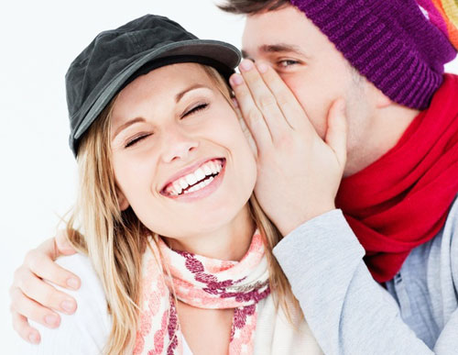
にこにこ
いみ： ほほえんでいて、うれしそうなようす。

Slide 17
れい：
１ お母さんがつかったたべものをたべるときにこにこしている。
２ いつもにきにこしていて、かいものをします。
３ 友達のはなしをきいて、にこにこします。

Slide 18
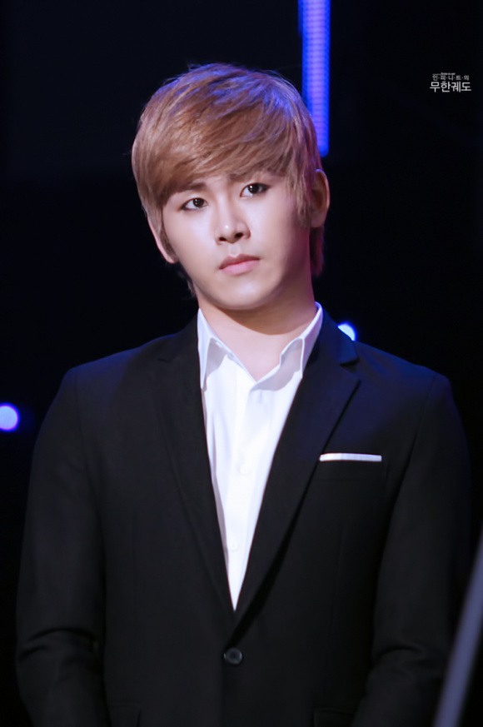
けろりと
いみ： 大きなことがおこったのに、なにもなかったようにへいきでいるようす。

Slide 19
れい：
１ おかあさんおすきなかびんをわれたのにけろりてしている。
２ しけんおせいせきがよくないのにけろりとしている。
3 さとうくん大学におちたのに、けろりとしている。

Slide 20
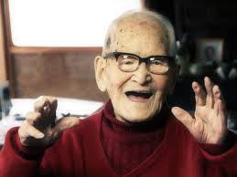
ぴんぴん
いみ： ろうじんなどが、なにごともなく、げんきでいるようす。

Slide 21
れい：
１ ﾌｧﾗﾋﾞさんははがいたいのに、ぴんぴんしている。
２ おじさんは８０さいだら、まだぴんぴんしている。
３ さとうさんはじこにあったのに、いまぴんぴんしている。

Slide 22
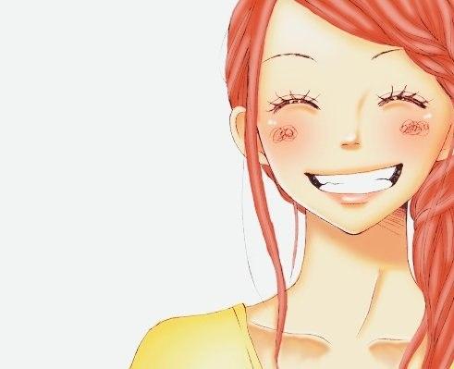
ご清聴ありがとうございました

